Slide 1


Visual C#实用教程（第3版）
第4章 Windows应用程序开发基础
——开发步骤演示
主编：郑阿奇
编著：梁敬东、钱晓军、朱毅华、时跃华、赵青松

Slide 2
01
建立项目

Slide 3
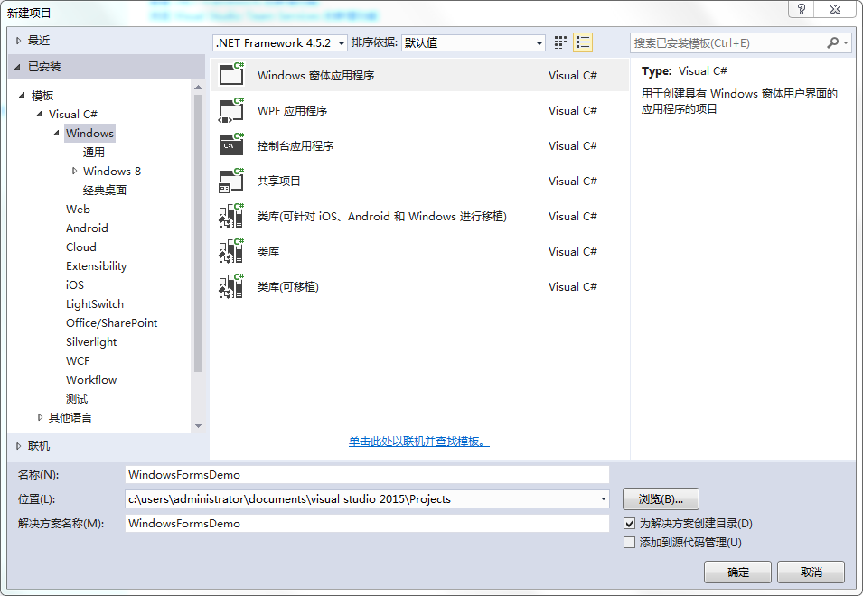
建立项目
【例4.1】 设计一个加法器，要求是图形界面的Windows程序。
在Visual Studio 2015开发环境（以下简称VS 2015）中单击【文件】→【新建】→【项目】，弹出如图4.1所示的“新建项目”对话框。

Slide 4
02
界面设计

Slide 5
界面设计
具体操作是：用鼠标选择工具箱中需要添加到窗体的控件，然后拖放到窗体中即可。
这里，我们将窗体命名为“TestForm”（意在本例主要用于“测试窗体的性质”），将它的Name属性及Text属性均改为TestForm。
向窗体中添加2个Label控件、1个button控件和3个TextBox控件，调整各个控件的大小和位置，完成一个简单的整数加法器界面的设计。

Slide 6
03
属性设计

Slide 7
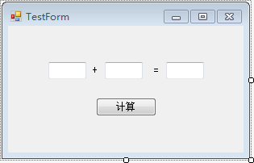
属性设计
首先，在窗体中选中控件。然后在属性窗口中设置该控件相应的属性，如表4.1所示。设置好属性的窗体效果如图4.2所示。
名 称 | 属 性 | 设 置 值
label1 | text | +
label2 | text | =
button1 | text | 计算
textBox1 | text | 空
textBox2 | text | 空
textBox3 | text | 空

Slide 8
04
代码设计

Slide 9
代码设计
双击button1按钮，进入代码编辑器。编写代码如下：
private void button1_Click(object sender, EventArgs e)
{
if (textBox1.Text == string.Empty || textBox2.Text == string.Empty)
{
MessageBox.Show("输入不完整!");
return;
}
int a = int.Parse(textBox1.Text);
int b = int.Parse(textBox2.Text);
int c = a + b;
textBox3.Text = c.ToString();
}

Slide 10
05
运行调试

Slide 11
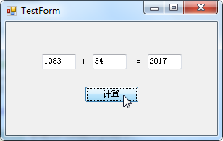
运行调试
单击工具栏中的 按钮或使用键盘上的F5快捷键，程序运行结果如图4.3所示。

Slide 12
Visual C#实用教程（第3版）
第4章 Windows应用程序开发基础
——窗体及其特性
主编：郑阿奇
编著：梁敬东、钱晓军、朱毅华、时跃华、赵青松

Slide 13
01
窗体的外观样式

Slide 14
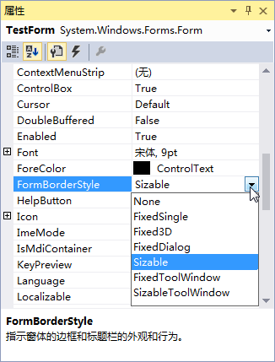
窗体的外观样式
窗体的外观效果主要由FormBorderStyle 属性决定，如图4.4所示，属性下拉列表中共有7个可选项。

Slide 15
窗体的外观样式
通过更改 FormBorderStyle 属性值，可控制和调整窗体的外观。当设计Windows窗体的外观时，对应FormBorderStyle值有7种边框样式可供选择，相关样式说明如表4.2所示。
样 式 | 说 明
无（None） | 没有边框或与边框相关的元素
固定三维（Fixed3D） | 当需要三维边框效果时使用。不可调整大小，可在标题栏上显示控件菜单栏、标题栏、最大化和最小化按钮。用于创建相对于窗体主体凸起的边框
固定对话框（FixedDialog） | 用于对话框。不可调整大小，可在标题栏上显示控件菜单栏、标题栏、最大化和最小化按钮。用于创建相对于窗体主体凹进的边框
固定单线边框（FixedSingle） | 不可调整大小。可显示控件菜单栏、标题栏、最大化和最小化按钮。只能使用最大化和最小化按钮改变大小。用于创建单线边框
固定工具窗口（FixedToolWindow） | 显示不可调整大小的窗口，其中包含“关闭”按钮和以缩小字体显示的标题栏文本。该窗体不在 Windows 任务栏中出现
可调整大小（Sizable） | 该项为默认项，可调整大小，经常用于主窗口。可显示控件菜单栏、标题栏、最大化和最小化按钮。鼠标指针在任何边缘处可调整大小
可调整大小的工具窗口（SizableToolWindow） | 用于工具窗口。显示可调整大小的窗口，其中包括“关闭”按钮和以缩小字体显示的标题栏文本。该窗体不在 Windows 任务栏中出现

Slide 16
窗体的外观样式
图4.5向读者呈现了其中4种最具代表性的窗体边框效果。

Slide 17
02
窗体可见性控制
1．窗体可见性控制
2．窗体透明度调节

Slide 18
1. 窗体可见性控制
窗体的可见性通常由 Visible 属性控制，如果在【例 4.1】程序的【计算】按钮单击事件过程中，添加如下语句：
private void button1_Click(object sender, EventArgs e)
{
…
this.Visible = false;
}
运行程序后，输入两个加数，单击【计算】按钮后，窗口会消失不见，但此时程序仍然在运行。

Slide 19
1. 窗体可见性控制
也可以使用窗体自身的方法，常用的控制窗体显示和隐藏的方法如下：
（1）Hide()方法。隐藏窗体，但不破坏窗体，也不释放资源，可以使用Show()方法重新显现。
（2）Show()方法。显示窗体。
可以将上面添加的语句改为：
private void button1_Click(object sender, EventArgs e)
{
…
this.Hide();
}
程序运行后，与使用Visible属性控制的效果完全一样。

Slide 20
1. 窗体可见性控制
若希望主窗体在应用程序启动时就隐藏，读者会发现，使用这两种方法都不可行。因为C#默认启动窗体的生存期决定应用程序的生存期，即应用程序生命的开始也就是主窗体生命的开始，如Program.cs中的代码：
using System;
…
namespace WindowsFormsDemo
{
static class Program
{
/// <summary>
/// 应用程序的主入口点
/// </summary>
[STAThread]
static void Main()
{
Application.EnableVisualStyles();
Application.SetCompatibleTextRenderingDefault(false);
Application.Run(new TestForm()); // 应用程序Application“孕育”了窗体TestForm
}
}
}

Slide 21
1. 窗体可见性控制
要使主窗体从一开始就隐藏，必须将应用程序的启动逻辑移动到单独的类中，将代码作如下修改：
…
static class Program
{
…
static void Main()
{
…
Application.Run(); // 应用程序Application单独启动
}
}

Slide 22
2. 窗体透明度调节
【例4.2】 设计一个WinForm应用程序，演示调节窗体的透明度。
在项目 WindowsFormsDemo 中添加新窗体，方法是：右键单击项目，在弹出的快捷菜单中选择【添加】→【Windows窗体】，在【添加新项】对话框中单击【添加】即可。
从工具箱中拖曳2个Button控件到窗体上，设置窗体和控件的属性如表4.3所示。
类 别 | 名 称 | 属 性 | 设 置 值
Form | FormOpacity | text | 可调节透明度的窗体
Button | BtnAdd | text | 增加透明度
Button | BtnSub | text | 降低透明度

Slide 23
2. 窗体透明度调节
表 4.3 中窗体与控件的名称是指它们的 Name 属性值，在窗体设计器中分别双击两个按钮，在代码编辑窗口中添加代码，代码如下：
private void BtnAdd_Click(object sender, EventArgs e)
{
this.Opacity += 0.1;
}
private void BtnSub_Click(object sender, EventArgs e)
{
if (this.Opacity > 0.2)
{
this.Opacity -= 0.1;
}
else
{
this.Opacity = 1;
}
}

Slide 24
2. 窗体透明度调节
由于这是本项目的第二个窗体，运行程序必须选择它为启动窗体。在“解决方案资源管理器”中打开Program.cs文件，在Main方法中将Application“孕育”的窗体TestForm修改为FormOpacity即可，代码如下：
…
[STAThread]
static void Main()
{
Application.EnableVisualStyles();
Application.SetCompatibleTextRenderingDefault(false);
//Application.Run(new TestForm());
Application.Run(new FormOpacity());
}

Slide 25
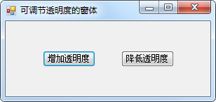
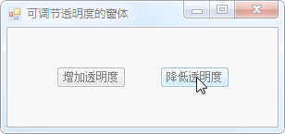
2. 窗体透明度调节
启动程序，调节窗体透明度前后如图4.6和图4.7所示。

Slide 26
03
窗体的定位
1．初始位置的设定
2．以编程方式定位窗体
3．使窗口始终位于最前

Slide 27
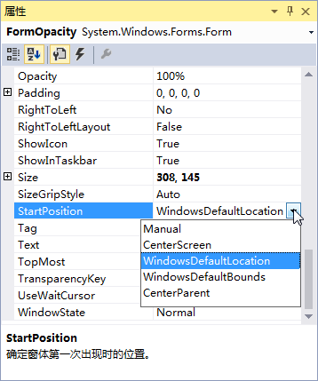
1．初始位置的设定
窗体的初始位置通过 StartPosition 属性来指定，如图 4.8 所示，Windows 应用程序的StartPosition 属性默认为“WindowsDefaultLocation”，该设置通知操作系统在启动时根据当前屏幕分辨率计算该窗体的最佳位置。

Slide 28
1．初始位置的设定
StartPosition属性各选项的含义见表4.4。
位 置 | 描 述
Manual | 窗体的位置由Location属性确定
CenterScreen | 窗体在当前显示窗口中居中，其尺寸在窗体大小中指定
WindowsDefaultLocation | 窗体定位在Windows默认位置，其尺寸在窗体大小中指定
WindowsDefaultBounds | 窗体定位在Windows默认位置，其边界也由Windows默认决定
CenterParent | 窗体在其父窗体中居中

Slide 29
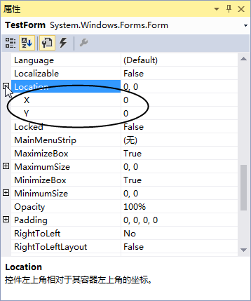
2．以编程方式定位窗体
Location属性可支持任意动态地指定窗体在计算机屏幕上的显示位置，它以像素为单位指定窗体左上角的位置，在窗体的 StartPosition 属性被置为Manual的前提下，就可以为Location属性输入值（以逗号分隔）来定位窗体，其中第1个数字（X）是指窗体到显示区域左边界的距离（像素），第 2 个数字（Y）是指窗体到显示区域上边界的距离（像素），展开Location属性，分别输入X和Y子属性值，如图4.9所示。

Slide 30
2．以编程方式定位窗体
Location属性的这些特点，使它非常适用于在编程时定位窗体。编写程序时，可以将窗体的Location属性设置为Point来定义窗体的位置，例如：
this.Location = new Point(100, 100);
或使用Left子属性（用于X坐标）和Top子属性（用于Y坐标）更改窗体位置的X坐标和Y坐标。例如，将窗体的X坐标调整为300个像素点：
this.Left = 300;

Slide 31
3．使窗口始终位于最前
使用Microsoft Windows 7/8/8.1/10系统时，顶端的窗体始终位于指定应用程序中所有窗口的前面。例如，可能希望将浮动工具窗口保持在应用程序主窗口的前面。TopMost属性可控制窗体是否为最顶端的窗体。注意，即使最顶端的窗体不处于活动状态，它也会浮在其他非顶端窗体之前。
要使窗体成为 Windows应用程序中最顶端的窗体，只要在属性窗口中将 TopMost属性设置为 true即可，或者在程序代码中将TopMost属性设置为true，代码如下：
this.TopMost = true;

Slide 32
Visual C#实用教程（第3版）
第4章 Windows应用程序开发基础
——Windows常用控件
主编：郑阿奇
编著：梁敬东、钱晓军、朱毅华、时跃华、赵青松

Slide 33
01
认识控件大家族
1．家族谱系
2．常用控件
3．控件属性和事件

Slide 34
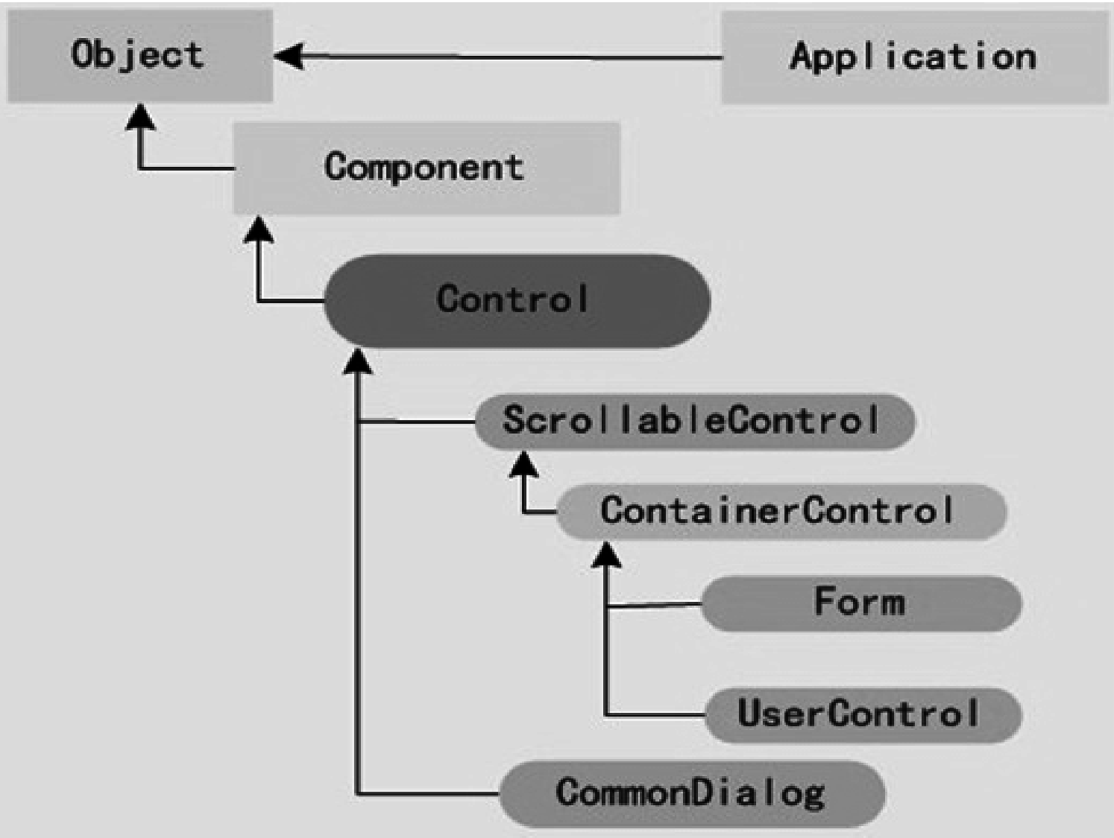
1．家族谱系
C#中的很多对象被进一步封装，成为类似工业产品零件的部件，称之为“组件”，所以 C#也是面向组件的新型程序语言。Control（控件）类是“可视化组件”的基类，它形成了图形化用户界面的基础，属于System.Windows.Forms命名空间，如图4.10所示。

Slide 35
2．常用控件
图4.11是将要制作的“学生信息管理系统”表单界面的设计效果。

Slide 36
2．常用控件
各控件的名称及其在工具箱里的图标，列于表4.5中。
标 号 | 名 称 | 含 义 | 对 应 图 标
① | Label | 标签
② | Button | 按钮
③ | TextBox | 文本框
④ | RadioButton | 单选按钮
⑤ | CheckBox | 复选框
⑥ | PictureBox | 图片框
⑦ | GroupBox | 分组框
⑧ | ListBox | 列表框
⑨ | ComboBox | 组合框
⑩ | DateTimePicker | 日历
⑪ | StatusStrip | 状态栏
⑫ | StatusLabel | 状态标签
⑬ | ProgressBar | 进度条
⑭ | Timer | 定时器
⑮ | OpenFileDialog | 打开文件对话框

Slide 37
3．控件属性和事件
（1）属性
大多数控件属性都派生于 System.Windows.Forms.Control 类，所以它们都有一些共同的属性，如表4.6所示。
属 性 | 含 义
Anchor | 设置控件的哪个边缘锚定到其容器边缘
Dock | 设置控件停靠到父容器的哪个边缘
BackColor | 获取或设置控件的背景色
Cursor | 获取或设置当鼠标指针位于控件上时显示的光标
Enabled | 设置控件是否可以对用户交互做出响应
Font | 设置或获取控件显示文字的字体
ForeColor | 获取或设置控件的前景色
Height | 获取或设置控件的高度
Left | 获取或设置控件的左边界到容器左边界的距离
Name | 获取或设置控件的名称
Parent | 获取或设置控件的父容器
Right | 获取或设置控件的右边界到容器左边界的距离
Tabindex | 获取或设置在控件容器上控件的Tab键的顺序
TabStop | 设置用户能否使用Tab键将焦点放到该控件上
Tag | 获取或设置包括有关控件的数据对象
Text | 获取或设置与此控件关联的文本
Top | 获取或设置控件的顶部距离其容器的顶部距离
Visible | 设置是否在运行时显示该控件
Width | 获取或设置控件的宽度

Slide 38
3．控件属性和事件
（2）事件
控件对用户或应用程序的某些行为作出响应，这些行为称为事件。Control类的常见事件如表4.7所示。
事 件 | 含 义
Click | 单击控件时发生
DoubleClick | 双击控件时发生
DragDrop | 当一个对象被拖到控件上，用户释放鼠标时发生
DragEnter | 当被拖动的对象进入控件的边界时发生
DragLeave | 当被拖动的对象离开控件的边界时发生
DragOver | 当被拖动的对象在控件的范围内时发生
KeyDown | 在控件有焦点的情况下，按下任一个键时发生，在KeyPress前发生
KeyPress | 在控件有焦点的情况下，按下任一个键时发生，在KeyUp前发生
KeyUp | 在控件有焦点的情况下，释放按键时发生
GetFocus | 在控件接收焦点时发生
LostFocus | 在控件失去焦点时发生
MouseDown | 当鼠标指针位于控件上，并按下鼠标键时发生
MouseMove | 当鼠标指针移到控件上时发生
MouseUp | 当鼠标指针位于控件上，并释放鼠标键时发生
Paint | 重绘控件时发生
Validated | 在控件完成验证时发生
Validating | 在控件正在验证时发生
Resize | 在调整控件大小时发生

Slide 39
02
标 签 控 件

Slide 40
标签控件
【例4.3】 使用 Label和 LinkLabel 控件制作“学生信息管理系统”的欢迎界面。
在项目 StudentMIS 中新建窗体，命名为 Welcome，从工具箱中拖曳 2 个 Label 和 1 个LinkLabel控件到窗体上。
设置各控件的属性，如表4.8（文本的字体及颜色可自选，不再详细列出，下同）所示。
名 称 | 属 性 | 设 置 值
label1 | text | 学生信息管理系统
label2 | text | 南京师范大学
linkLabel1 | text | 登录

Slide 41
标签控件
由于 Welcome 是启动窗体，将窗体 FormBorderStyle 属性设置为 None（去除边框）。在LinkClicked 事件处理程序中，调用 Show 方法以打开登录窗体 loginForm，并隐藏自身，同时将LinkVisited属性设置为true，代码如下：
using System;
…
namespace StudentMIS
{
public partial class Welcome : Form
{
public static Login loginForm;
public static Update updateForm;
public static Browser browserForm;
public Welcome()
{
InitializeComponent();
loginForm = new Login();
updateForm = new Update();
}
private void linkLabel1_LinkClicked(object sender, LinkLabelLinkClickedEventArgs e)
{
linkLabel1.LinkVisited = true;
loginForm.Show();
this.Hide();
}
}
}

Slide 42
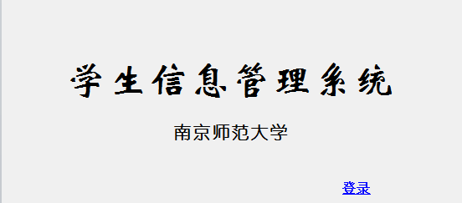
标签控件
上段代码中的 updateForm 为【修改学生信息】窗体，即图 4.11 所示的表单界面，而browserForm为【预览】窗体，在本项目中用于显示表单提交的学生信息。 系统启动画面如图4.12所示。

Slide 43
03
按钮与文本框
1．按钮控件
2．文本框控件

Slide 44
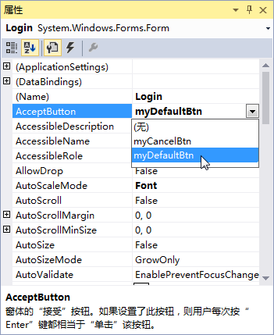
1．按钮控件
在设计器中指定“接受”按钮的方法是：选择按钮所驻留的窗体，在“属性”窗口中将窗体的AcceptButton属性设置为按钮控件的名称，如图4.13所示。
也可以用编程方式指定“接受”按钮，在代码中将窗体的 AcceptButton 属性设置为指定的按钮控件，代码如下：
this.AcceptButton = myDefaultBtn;
在任何 Windows 窗体中都可以指定某个按钮控件为“取消”按钮。每当用户按 Esc 键时，即表示单击“取消”按钮，而不管窗体上其他哪个控件具有光标焦点。设计这样的按钮，通常是为了方便用户快速退出窗体而无须执行任何动作。

Slide 45
1．按钮控件
在设计器中指定“取消”按钮的方法是：选择按钮所驻留的窗体后，在“属性”窗口中将窗体的 CancelButton 属性设置为按钮控件的名称。也可以用编程方式指定“取消”按钮，将窗体的 CancelButton 属性设置为指定的按钮控件，代码如下：
this.CancelButton = myCancelBtn;

Slide 46
2．文本框控件
（1）控制TextBox控件中字符的插入点
当 Windows 窗体中的 TextBox 控件最初得到焦点时，文本框内的默认插入位置是在任何现有文本的左边。用户可以使用键盘或鼠标来移动插入点。当文本框失去焦点而后又再次获得焦点时，则插入点为用户上一次放置的位置。
将 SelectionStart 属性设置为适当值可控制字符的插入点，如值为零，则插入点紧挨文本框中第一个字符的左边。将 SelectionLength 属性设置为要选择的文本的长度。
下面的代码表示总是将插入点返回到0。当然必须将textBox1_Enter 事件处理程序绑定到该控件。
private void textBox1_Enter(Object sender, System.EventArgs e)
{
textBox1.SelectionStart = 0;
textBox1.SelectionLength = 0;
}

Slide 47
2．文本框控件
（2）创建密码文本框
密码框是一种 Windows 窗体文本框，它在用户输入字符串时显示占位符。将 TextBox 控件的 PasswordChar 属性设置为某个特定字符，例如，如果希望在密码框中显示星号，则在“属性”窗口中将PasswordChar属性指定为“*”。程序运行时，无论用户在文本框中输入什么字符，都显示为“*”。
MaxLength 属性可指定在文本框中输入多少个字符。如果超过了最大长度，系统会发出声音报警，且文本框不再接受任何字符输入。注意，在程序编写中一般不设置此属性，因为黑客可能会利用密码框的最大长度来试图猜测密码。

Slide 48
2．文本框控件
（3）以编程方式选择文本
在 TextBox 控件中，可以用编程方式选择文本。例如，如果要创建一个可在文本中搜索特定字符串的函数，就可以选择那些文本，将找到的字符串的位置醒目地通报给读者。
将 SelectionStart 属性设置为要选择的文本的开始位置。SelectionStart 属性是一个数字，指定文本字符串内的插入点，0 表示最左边的位置。如果将 SelectionStart 属性设置为等于或大于文本框内的字符数的值，则插入点被放在最后一个字符后面。
将 SelectionLength 属性设置为要选择的文本的长度。SelectionLength 属性是一个设置插入点宽度的数值。如果将 SelectionLength设置为大于 0的数，则会选择该数目的字符，开始位置是当前插入点。

Slide 49
2．文本框控件
下面的代码将在控件的 Enter 事件发生时选择文本框的内容。将 textBox1_Enter 事件处理程序绑定到控件，代码如下：
private void textBox1_Enter(object sender, System.EventArgs e)
{
textBox1.SelectionStart = 0;
textBox1.SelectionLength = textBox1.Text.Length;
}
TextBox控件还提供了一些方法，以方便用户使用，如表4.9所示。
方 法 名 称 | 用 途 | 方 法 名 称 | 用 途
Clear | 清除文本框中的文本 | Paste | 用剪贴板内容替换文本框文本
AppendText | 向文本框里添加文字 | Select | 在文本框中选择指定范围的文本
Copy | 复制文本框的文本到剪贴板 | SelectAll | 选择文本框中所有内容
Cut | 剪切文本框文本到剪贴板 | Paste | 用剪贴板内容替换文本框文本

Slide 50
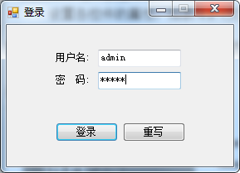
2．文本框控件
【例4.4】 创建“学生信息管理系统”的登录界面，并验证登录，用户名和密码均为admin，如图4.14所示。
按照图4.14创建窗体和控件，各控件名称如表4.10所示。
控 件 | 名 称
用户名输入文本框 | tbxUsr
密码输入框 | tbxPwd
【登录】按钮 | myDefaultBtn
【重写】按钮 | myCancelBtn

Slide 51
2．文本框控件
分别双击myDefaultBtn控件和myCancelBtn控件，输入以下代码：
private void myDefaultBtn_Click(object sender, EventArgs e)
{
if (tbxUsr.Text == string.Empty || tbxPwd.Text == string.Empty)
{
MessageBox.Show("信息不完整！", "提示");
return;
}
if (!tbxUsr.Text.Equals("admin")||!tbxPwd.Text.Equals("admin"))
{
MessageBox.Show("用户名或密码不正确！", "提示");
}
else
{
Welcome.updateForm.Show();
this.Close();
}
}
private void myCancelBtn_Click(object sender, EventArgs e)
{
tbxUsr.Clear();
tbxPwd.Clear();
}

Slide 52
04
图 片 框
1．在设计时设置显示图片
2．编程载入图片

Slide 53
1．在设计时设置显示图片
显示的图片由 Image 属性确定，SizeMode 属性控制图像和控件彼此适合的方式。可显示的图片文件类型如表4.11所示。
类 型 | 文件扩展名
位图 | .bmp
Icon | .ico
GIF | .gif
图元文件 | .wmf
JPEG | .jpg

Slide 54
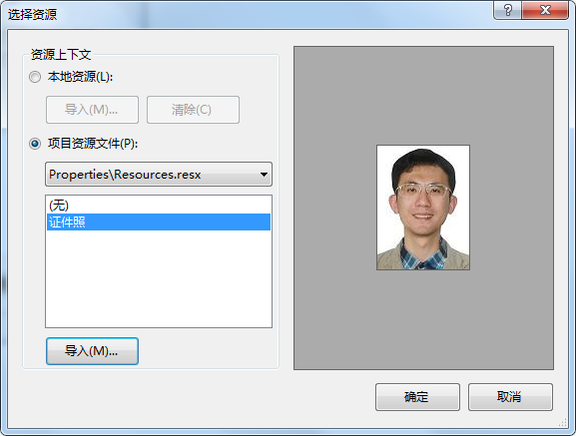
1．在设计时设置显示图片
在窗体上绘制 PictureBox 控件。在“属性”窗口选择 Image 属性，单击 按钮显示【选择资源】对话框，如图 4.15 所示，单击【导入(M)…】按钮，在弹出的【打开】对话框中选择要显示的图片文件即可。

Slide 55
1．在设计时设置显示图片
PictureBox 控件通过SizeMode 属性选择如表4.12所列的5种显示方式之一。
名 称 | 效 果
Normal | 图像放置在控件的左上角，如果图像大于控件，则剪裁图像的右下边缘
StretchImage | 将图像的大小调整到控件的大小
AutoSize | 将控件的大小调整为图像的大小
CenterImage | 图像在控件内居中，如果图像大于控件，则剪裁图片的外边缘
Zoom | 图像按自身原大小比例进行缩放，直到能完全显示在控件中

Slide 56
2．编程载入图片
【例4.5】 编写程序，在图4.11的“学生信息管理系统”表单界面上的图片框（⑥）里显示一张照片。
将一张照片“证件照.gif”放到“D:\My Documents\”目录下，在【修改学生信息】窗体（Update类）的构造方法中输入如下代码：
using System;
…
namespace StudentMIS
{
public partial class Update : Form
{
public static string path;
public static string info;
public Update()
{
InitializeComponent();
path = @"D:\My Documents\证件照.gif";
pictureBox1.Image = Image.FromFile(path);
}
…
}
}

Slide 57
2．编程载入图片
在【预览】窗体（Browser类）的构造方法中添加如下代码：
using System;
…
namespace StudentMIS
{
public partial class Browser : Form
{
public Browser()
{
InitializeComponent();
pictureBox1.Image = Image.FromFile(StudentMIS.Update.path);
rtbxStudentInfo.Text = StudentMIS.Update.info;
}
…
}
}

Slide 58
2．编程载入图片
运行程序，如图4.16所示，界面上显示出照片，单击【提交】按钮，在出现的【预览】窗体中也可以看到照片。

Slide 59
05
选择控件及分组
1．GroupBox控件
2．RadioButton控件
3．CheckBox控件

Slide 60
1．GroupBox控件
GroupBox 控件用于为其他控件提供组合容器。GroupBox 控件类似于 Panel 控件，但它可以显示标题（分组框的标题由Text属性定义），而Panel控件有滚动条。在设计中，当移动单个GroupBox控件时，它包含的所有控件也将一起移动。
本项目中“性别”框将“男”、“女”两个RadioButton 控件进行组合，而“爱好”框则把包含诸多爱好项的 CheckBox 控件组织成为一个整体，如图 4.17所示。

Slide 61
2．RadioButton控件
用户单击 RadioButton 控件时，其 Checked 属性设置为 true，并且调用 Click 事件处理程序。当 Checked 属性值更改时，将引发 CheckedChanged 事件。如果 AutoCheck 属性设置为 true（默认），当选择单选按钮时，将自动清除该组中的所有其他单选按钮。注意，仅当使用验证代码以确保选定的单选按钮是允许的选项时，才将该属性设置为false。

Slide 62
2．RadioButton控件
【例4.6】 RadioButton的使用方法。
由于 RadioButton 被布局在“性别”分组框里，最简单的做法是使用foreach语句遍历组内控件。在图4.11中双击【提交】按钮，编写事件过程代码：
private void mySubmitBtn_Click(object sender, EventArgs e)
{
info = "学号: " + tbxId.Text + "\r\n";
info += "姓名: " + tbxName.Text + "\r\n";
foreach (Control control in gbxSex.Controls)
{
if ((control as RadioButton).Checked)
{
info += "性别：" + (control as RadioButton).Text;
}
}
…
Welcome.browserForm = new Browser();
Welcome.browserForm.Show();
this.Opacity = 0;
}

Slide 63
2．RadioButton控件
程序运行结果如图4.18所示。

Slide 64
3．CheckBox控件
CheckBox 控件常成组使用，以显示多重选项，用户可以从中选择一项或多项。多个复选框可以使用GroupBox 控件进行分组。分组后的控件可以在窗体设计器上一起移动。
CheckBox 控件有两个重要属性：Checked 和 CheckState。Checked 属性返回 true 或 false。CheckState 属性返回 CheckState.Checked（选择）或 CheckState.Unchecked（未选择）。另外，如果将 CheckBox 控件的 ThreeState 属性设置为 true，那么 CheckState 还可能返回 CheckState.Indeterminate（不确定状态）。在不确定状态下，复选框以浅灰色显示，表示该选项不可用。
与RadioButton类似，组内的CheckBox也可以使用foreach语句遍历。

Slide 65
3．CheckBox控件
【例4.7】 CheckBox的使用方法。
在【提交】按钮的Click事件处理程序中，添加以下代码：
info += "\r\n爱好: ";
foreach (Control control in gbxFavor.Controls)
{
if ((control as CheckBox).Checked)
{
info += (control as CheckBox).Text+" ";
}
}

Slide 66
3．CheckBox控件
上段代码也是使用 Checked 属性确定控件的状态，以执行必要的操作。程序运行结果如 图4.19所示。

Slide 67
06
列表类控件
1．DateTimePicker控件
2．ComboBox控件
3．ListBox控件

Slide 68
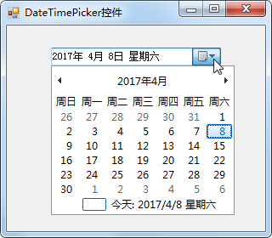
1．DateTimePicker控件
DateTimePicker控件可以让用户从日历中选择单个项，用来表示日期。日历的显示分为两部分：下拉列表和网格，如图4.20所示，当用户选定日期后，形如××××年×月×日星期×的文本就会出现在控件顶部的文本区中。
DateTimePicker功能较多，比较复杂，但下面3个属性是最常用的：
❖ dateTimerPicker1.Value 获取所选择的日期/
时间。
❖ dateTimerPicker1.Text 获取控件显示的“×
×××年×月×日星期×”。
❖ dateTimerPicker1.Value.Date 获取当前控件被
选取的短日期。

Slide 69
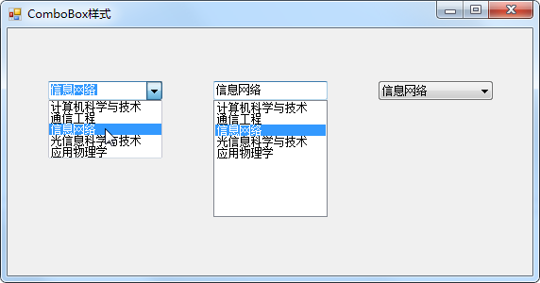
2．ComboBox控件
ComboBox 控件用于在下拉组合框中显示数据。默认情况下，ComboBox 控件分两部分显示：顶部是一个允许用户输入列表项的文本框；第二个部分是列表框，它显示用户可以选择的项。
DropDownStyle属性决定ComboBox的样式及行为方式，图4.21给出了三种不同的样式。

Slide 70
2．ComboBox控件
对于各种类型的ComboBox控件，都可以使用Text属性检索、编辑控件上显示的文本，使用SelectedItem()方法和SelectedIndex()方法可以得到列表中当前被选中条目的值及其索引。
【例4.8】 DateTimePicker和ComboBox控件的使用方法。
在【提交】按钮的Click事件处理程序中，添加以下两行代码：
info += "\r\n出生日期: " + dateTimePicker1.Text;
info += "\r\n专 业: " + comboBox1.Text;
程序运行结果如图4.22所示。

Slide 71
3．ListBox控件
（4）SelectedIndex 属性返回对应于列表框中第一个选定项的整数值。通过更改SelectedIndex值，可以更改选定项。
（1）MultiColumn 属性设置为 true 时，列表框以多列形式显示，并且会出现一个水平滚动条。
（5）SelectedItem 属性类似于 SelectedIndex 属性，但它返回选定项本身，通常是字符串值。
（2）ScrollAlwaysVisible属性设置为true时，无论项数多少都将显示滚动条。
（6）Items.Count 属性反映列表中的项数，且其值总比 SelectedIndex 的最大可能值大 1，因为SelectedIndex是从零开始的。
（3）SelectionMode属性指定一次可以选择多少列表项。

Slide 72
3．ListBox控件
【例4.9】 在图4.11的“学生信息管理系统”表单界面ListBox 控件（⑧）中添加奖惩情况说明。要求双击ListBox控件时进行添加，添加完毕后使第二项内容选中，并显示已添加的项数。
奖惩情况在窗体上是用 ListBox 控件实现的，因此只要正确调用 ListBox 的相关方法即可。在ListBox的 DoubleClick事件中添加如下代码：
private void listBox1_DoubleClick(object sender, EventArgs e)
{
// 首先清除所有现有项
listBox1.Items.Clear();
// 用Add方法插入新项
listBox1.Items.Add("2017年度校优秀团员");
listBox1.Items.Add("2017年度一等奖学金");
// 用Insert方法插入新项
listBox1.Items.Insert(2, "2017年度校运动会10000米游泳冠军");
// 使第二项选中
listBox1.SelectedIndex = 1;
// 获得添加的记录数
string msg = string.Format("已添加奖惩记录{0}条", listBox1.Items.Count);
MessageBox.Show(msg, "提示");
}

Slide 73
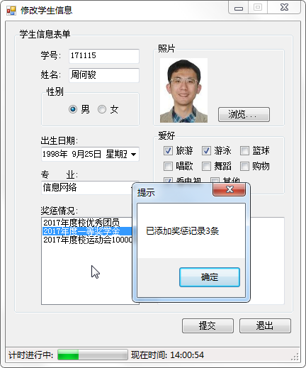
3．ListBox控件
程序运行结果如图4.23所示。

Slide 74
07
状态显示控件
1．StatusStrip控件
2．ProgressBar控件
3．Timer控件

Slide 75
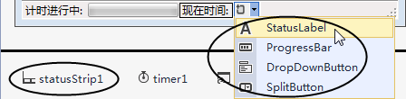
1．StatusStrip控件
（1）直接添加
这是最简单的方法，如图4.24中大椭圆圈出的部分，直接单击设置条，在下拉列表中选择要添加的项。StatusStrip是一个容器，能容纳以下4种子项（伴生类控件）：
❖ StatusLabel——表示StatusStrip控件上的一个状态标签，其功能类似于普通的标签（Label），但它专用于显示状态栏文本信息。
❖ ProgressBar——表示一个进度条控件，显示进程的完成状态。
❖ DropDownButton——显示用户可以从中选择单个项的关联 ToolStripDropDown。
❖ SplitButton——表示作为标准按钮和下拉菜单的一个分隔控件。

Slide 76
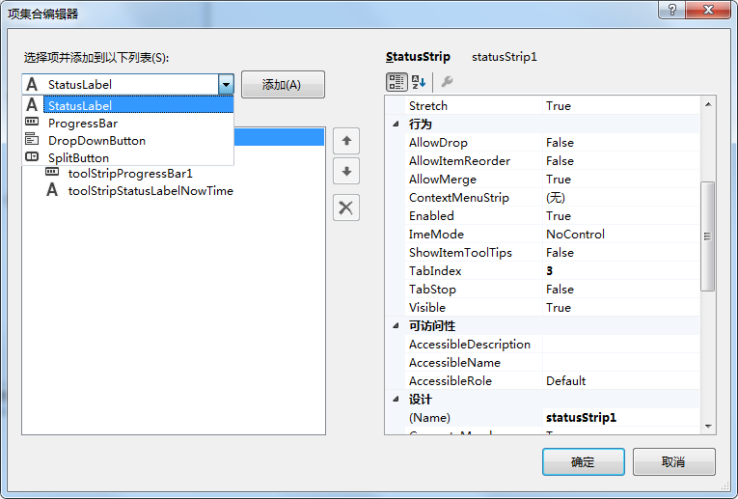
1．StatusStrip控件
（2）通过项集合编辑器添加
StatusStrip 控件内的可编程区域包含在其 Item 属性集合中，在“属性”窗口中，单击 item属性右边的 按钮，打开“项集合编辑器”窗口，如图4.25所示。

Slide 77
2．ProgressBar控件
ProgressBar（进度条）控件用来表示进度，它一般作为StatusStrip控件的伴生类出现，也可以单独使用。
ProgressBar控件有Minimun属性和Maximun属性，其默认值分别为0和100。Value属性表示当前值。可以把一个整数赋值给Value属性来设置控件的位置，或者使用Increment()方法和PerformStep()方法来改变Value属性的值。这些属性值不能由用户进行操作，而是由程序进行设定的。

Slide 78
3．Timer控件
Timer（定时器）控件可以按照用户指定的时间间隔来触发事件，常用的属性有两个：
（1）Enabled属性。指定定时器是否处于运行状态，默认值为false，其值为true时，表示可以触发事件。
（2）InterVal属性。指定定时器控件触发的时间间隔，单位为毫秒。
定时器控件包括一个 Tick 事件。当定时器处于运行状态时，每当到达指定时间间隔，就会触发这个事件。

Slide 79
3．Timer控件
【例4.10】 综合应用StatusStrip、ProgressBar和Timer控件，在“学生信息管理系统”窗口底部实时地显示系统当前时间。
参照图 4.24 设计状态栏外观，从工具箱拖曳一个 Timer 控件到窗体。编写定时器的 Tick事件，代码如下：
private void timer1_Tick(object sender, EventArgs e)
{
toolStripStatusLabelNowTime.Text = string.Format("现在时间: {0}"
, DateTime.Now.ToLongTimeString());
toolStripProgressBar1.PerformStep();
if (toolStripProgressBar1.Value == toolStripProgressBar1.Maximum)
{
toolStripProgressBar1.Value = toolStripProgressBar1.Minimum;
}
}
运行程序，结果如图4.26所示。

Slide 80
Visual C#实用教程（第3版）
第4章 Windows应用程序开发基础
——对话框应用
主编：郑阿奇
编著：梁敬东、钱晓军、朱毅华、时跃华、赵青松

Slide 81
01
消 息 框

Slide 82
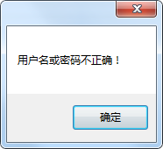
消 息 框
消息框是最简单的一类对话框，用来显示提示、警告等信息，在前面的【例 4.4】和【例4.9】中都使用过。.NET 框架使用 MessageBox 类来封装消息对话框，调用其静态成员方法Show()进行显示，如下代码弹出的对话框如图4.27所示。
MessageBox.Show("用户名或密码不正确！");
当 Show()方法只指定一个参数时，表示要显示的消息内容，且只有一个【确定】按钮。当然，Show()方法也可以指定第2个参数，用来表示消息对话框的标题内容，还可以在第3个参数中指定要显示的按钮（MessageBoxButtons.枚举值），在第 4 个参数中指定消息对话框的图标（MessageBoxIcon.枚举值），在第 5 个参数中指定消息对话框的默认按钮（MessageBoxDefaultButton.枚举值）。

Slide 83
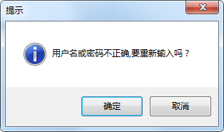
消 息 框
“默认按钮”是指在消息对话框中一开始具有输入焦点的按钮，在按钮周围有一个黑色虚框，这样，用户可直接通过单击Enter键来选择该按钮。如下代码弹出的对话框如图 4.28所示。
MessageBox.Show("用户名或密码不正确,要重新输入吗？","提示",MessageBoxButtons.OKCancel
,MessageBoxIcon.Information);

Slide 84



消 息 框
MessageBoxButton、MessageBoxIcon和MessageBoxDefaultButton参数的枚举值如表4.13所示。
类 别 | 枚 举 值 | 说 明
MessageBoxButtons | OK | 消息框包含【确定】按钮
 | OKCancel | 消息框包含【确定】和【取消】按钮
 | AbortRetryIgnore | 消息框包含【中止】、【重试】和【忽略】按钮
 | YesNoCancel | 消息框包含【是】、【否】和【取消】按钮
 | YesNo | 消息框包含【是】和【否】按钮
 | RetryCancel | 消息框包含【重试】和【取消】按钮
MessageBoxIcon | None | 消息框未包含符号
 | Hand、Error、Stop | 表示图标为
 | Question | 表示图标为
 | Exclamation、Warning | 表示图标为
 | Asterisk、Information | 表示图标为
MessageBoxDefaultButton | Button1 | 消息框上的第一个按钮是默认按钮
 | Button2 | 消息框上的第二个按钮是默认按钮
 | Button3 | 消息框上的第三个按钮是默认按钮

Slide 85
02
模式对话框

Slide 86
模式对话框
要把一个窗体作为模式对话框使用，调用 Form 类的 ShowDialog()方法即可。ShowDialog()方法返回一个DialogResult 值，通知用户对话框中的哪个按钮被单击。DialogResult是一个枚举类型，表 4.14给出了它的成员及其描述。
成 员 | 描 述 | 成 员 | 描 述
Abort | 当【Abort】按钮被单击时返回 | None | 意味着模式对话框仍在运行
Cancel | 当【Cancel】按钮被单击时返回 | Ok | 当【Ok】按钮被单击时返回
Ignore | 当【Ignore】按钮被单击时返回 | Retry | 当【Retry】按钮被单击时返回
No | 当【No】按钮被单击时返回 | Yes | 当【Yes】按钮被单击时返回

Slide 87
模式对话框
通过给窗体的 DialogResult 属性赋一个合适的值，就可以设置对话框的返回值，如下所示：
this.DialogResult = DialogResult.Yes;
给DialogResult属性赋值，通常是关闭对话框，或者返回控制发出ShowDialog()请求的窗体。如果因某些原因想阻止该属性关闭对话框，可以使用DialogResult.None值，对话框将保持打开状态。

Slide 88
03
通用对话框
1．文件对话框
2．字体对话框
3．颜色对话框

Slide 89
通用对话框
通用对话框用 CommDialog类表示（注意，它不是Form类的子类），该类有7个子类，如表4.15所示。
类 | 描 述
OpenFileDialog | 允许用户选择打开一个文件
SaveFileDialog | 允许用户选择一个目录和文件名来保存文件
FontDialog | 允许用户选择字体
ColorDialog | 允许用户选择颜色
PrintDialog | 显示一个打印对话框，允许用户选择打印机和打印文档的哪一部分
PrintPreviewDialog | 显示一个打印预览对话框
PageSetupDialog | 显示一个对话框，允许用户选择页面设置，包括页边距及纸张方向

Slide 90
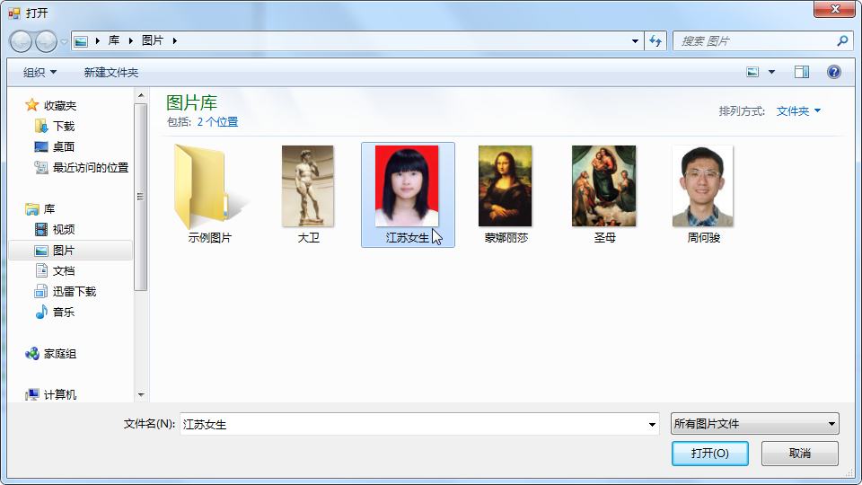
1．文件对话框
（1）OpenFileDialog类是一个选择文件的组件，如图4.29所示。

Slide 91
1．文件对话框
该组件允许用户选择要打开的文件，设置组件的Filter属性可以过滤被选择文件的类型。在工具箱中该组件的图标为 。OpenFileDialog 组件常用属性、方法和事件及说明如表4.16所示。
属性/方法/事件 | 说 明
AddExtension属性 | 获取或设置一个值，该值表示如果用户省略扩展名，对话框是否自动在文件名中添加扩展名
DefaultExt属性 | 获取或设置默认文件扩展名
FileName属性 | 获取或设置一个包含在文件对话框中选定的文件名的字符串
FileNames属性 | 获取对话框中所有选定文件的文件名
FilterIndex属性 | 获取或设置文件对话框中当前选定筛选器的索引
InitialDirectory属性 | 获取或设置文件对话框显示的初始目录
Multiselect属性 | 获取或设置一个值，该值指示对话框是否允许选择多个文件
OpenFile方法 | 打开用户选定的具有只读权限的文件，该文件由 FileName 属性指定
ShowDialog方法 | 运行通用对话框
FileOk事件 | 当用户单击文件对话框中的【打开】或【保存】按钮时发生

Slide 92
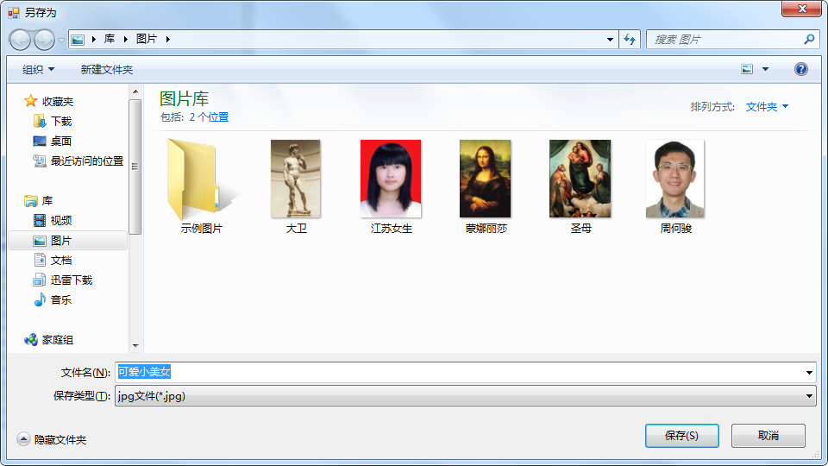
1．文件对话框
（2）SaveFileDialog 组件显示一个预先配置的对话框，在工具箱中的图标为 。用户可以使用该对话框将文件保存到指定的位置，如图4.30所示。

Slide 93
1．文件对话框
SaveFileDialog组件继承了 OpenFileDialog 组件的大部分属性、方法和事件，其说明如表4.17所示。
属性/方法/事件 | 说 明
AddExtension属性 | 获取或设置一个值，该值表示如果用户省略扩展名，对话框是否自动在文件名中添加扩展名
CreatePrompt属性 | 获取或设置一个值，该值表示如果用户指定不存在的文件，对话框是否提示用户允许创建该文件
OverwritePrompt属性 | 获取或设置一个值，该值表示如果用户指定的文件名已存在，Save As 对话框是否显示警告信息
OpenFile方法 | 打开用户选定的具有读/写权限的文件
FileOk事件 | 当用户单击文件对话框中的【打开】或【保存】按钮时发生
HelpRequest事件 | 当用户单击通用对话框中的【帮助】按钮时发生
Disposed事件 | 添加事件处理程序以侦听组件上的 Disposed 事件

Slide 94
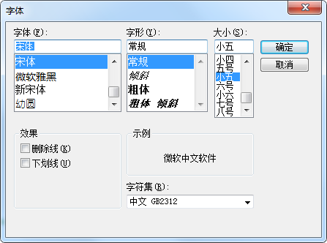
2．字体对话框
字体对话框（FontDialog）用于设置操作系统中当前安装的字体，如图4.31所示。

Slide 95
2．字体对话框
默认情况下，字体对话框显示字体、字体样式和字体大小的列表框、删除线和下画线等效果的复选框、字符集的下拉列表以及字体外观等选项，在工具箱中的图标为 。字体对话框的常用属性、方法和事件及说明如表4.18所示。
属性/方法/事件 | 说 明
AllowScriptChange属性 | 获取或设置一个值，该值表示用户能否更改“脚本”组合框中指定的字符集，以显示除了当前所显示字符集以外的字符集
AllowVerticalFonts属性 | 获取或设置一个值，该值表示对话框是既显示垂直字体又显示水平字体，还是只显示水平字体
Color属性 | 获取或设置选定字体的颜色
Font属性 | 获取或设置选定的字体
MaxSize属性 | 获取或设置用户可选择的最大磅值
MinSize属性 | 获取或设置用户可选择的最小磅值
ShowApply属性 | 获取或设置一个值，该值表示对话框是否包含【应用】按钮
ShowColor属性 | 获取或设置一个值，该值表示对话框是否显示颜色选项
ShowEffects属性 | 获取或设置一个值，该值表示对话框是否包含允许用户指定删除线、下画线和文本颜色选项的控件
ShowHelp属性 | 获取或设置一个值，该值表示对话框是否显示【帮助】按钮
Reset方法 | 将所有对话框选项重置为默认值
ShowDialog方法 | 运行通用对话框
Apply事件 | 当用户单击字体对话框中的【应用】按钮时发生

Slide 96
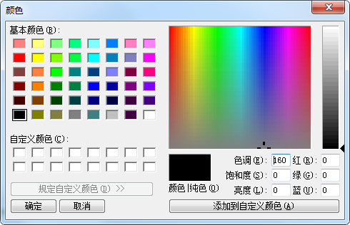
3．颜色对话框
颜色对话框（ColorDialog）用于选择颜色，允许用户从调色板选择颜色或自定义颜色，如图4.32所示。

Slide 97
3．颜色对话框
ColorDialog 组件在工具箱中的图标为 ，其常用属性、方法和事件及说明如表 4.19所示。
属性/方法/事件 | 说 明
AllowFullOpen属性 | 获取或设置一个值，该值表示用户是否可以使用该对话框定义自定义颜色
AnyColor属性 | 获取或设置一个值，该值表示对话框是否显示基本颜色集中可用的所有颜色
Color属性 | 获取或设置用户选定的颜色
CustomColors属性 | 获取或设置对话框中显示的自定义颜色集
FullOpen属性 | 获取或设置一个值，该值表示用于创建自定义颜色的控件在对话框打开时是否可见
SolidColorOnly属性 | 获取或设置一个值，该值表示对话框是否限制用户只选择纯色
ShowDialog方法 | 运行通用对话框
ToString方法 | 返回表示 ColorDialog 的字符串
Disposed事件 | 添加事件处理程序以侦听组件上的 Disposed 事件

Slide 98
04
应用举例

Slide 99
应用举例
【例4.11】 修改“学生信息管理系统”，运用 OpenFileDialog对话框实现运行时由用户自主选择加载学生照片的功能。
原来系统的学生照片是在编程时就指定存放路径的，现在改为运行时用户自选照片，故要将Update类构造方法中原来用于预加载照片的两句注释掉，代码如下：
using System;
…
namespace StudentMIS
{
public partial class Update : Form
{
public static string path;
public static string info;
public Update()
{
InitializeComponent();
//path = @"D:\My Documents\证件照.gif"; // 注释掉
//pictureBox1.Image = Image.FromFile(path); // 注释掉
}
…
}
}

Slide 100
应用举例
将照片框里的【浏览…】按钮命名为myOpenPictureBtn，为其编写事件过程如下：
private void myOpenPictureBtn_Click(object sender, EventArgs e)
{
// 设置文件对话框显示的初始目录
this.openFileDialog1.InitialDirectory = @"D:\My Documents\My Pictures";
// 设置当前选定筛选器字符串以决定对话框中"文档类型"选项
this.openFileDialog1.Filter = "bmp文件(*.bmp)|*.bmp|gif文件(*.gif)|*.gif|jpeg文件(*.jpg)|*.jpg";
// 设置对话框中当前选定筛选器的索引
this.openFileDialog1.FilterIndex = 3;
// 关闭对话框，还原当前的目录
this.openFileDialog1.RestoreDirectory = true;
// 设置对话框的标题
this.openFileDialog1.Title = "选择学生照片";
if (this.openFileDialog1.ShowDialog() == DialogResult.OK)
{
path = this.openFileDialog1.FileName; // 获取文件路径
}
pictureBox1.Image = Image.FromFile(path); // 加载照片
}

Slide 101
应用举例
运行程序，在学生表单界面上单击照片框【浏览…】按钮，弹出“选择学生照片”对话框，如图4.33所示，用户选择照片后，照片被载入相框。

Slide 102
Visual C#实用教程（第3版）
第4章 Windows应用程序开发基础
——Windows文档程序设计
主编：郑阿奇
编著：梁敬东、钱晓军、朱毅华、时跃华、赵青松

Slide 103
01
菜单设计
1．在设计时创建菜单
2．以编程方式创建菜单
3．禁用和删除菜单项
4．上下文菜单

Slide 104
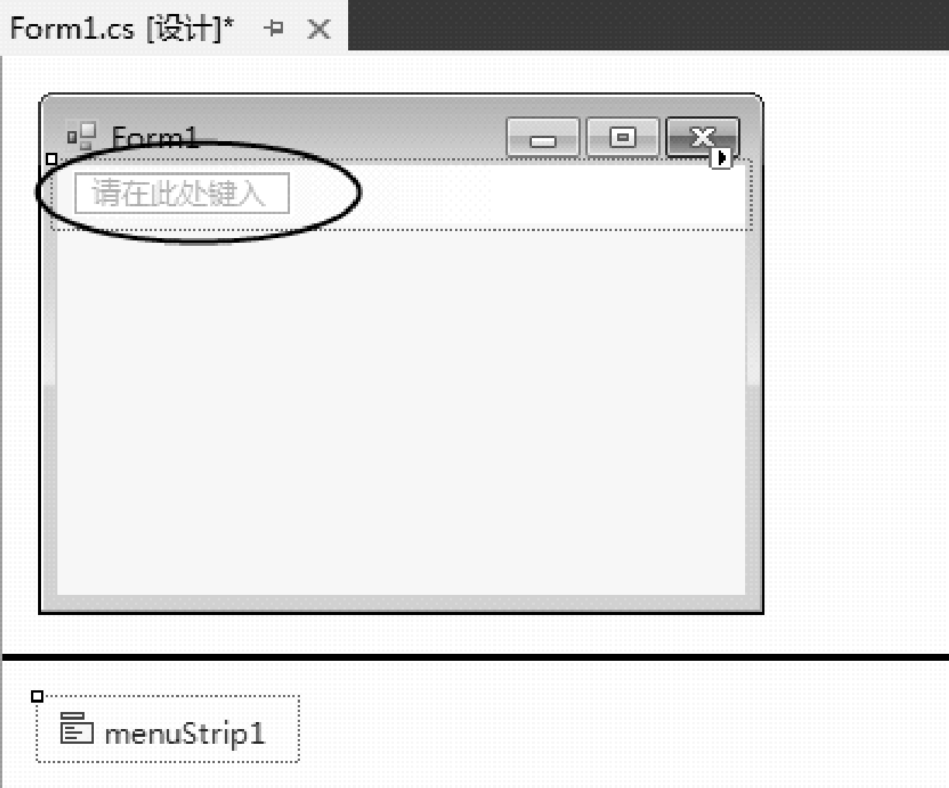
1．在设计时创建菜单
在 Windows 窗体设计器中打开需要菜单的窗体，双击工具箱中的 MenuStrip 组件，即向窗体顶部添加了一个菜单，并且MenuStrip组件也添加到了组件栏，如图4.34所示。

Slide 105
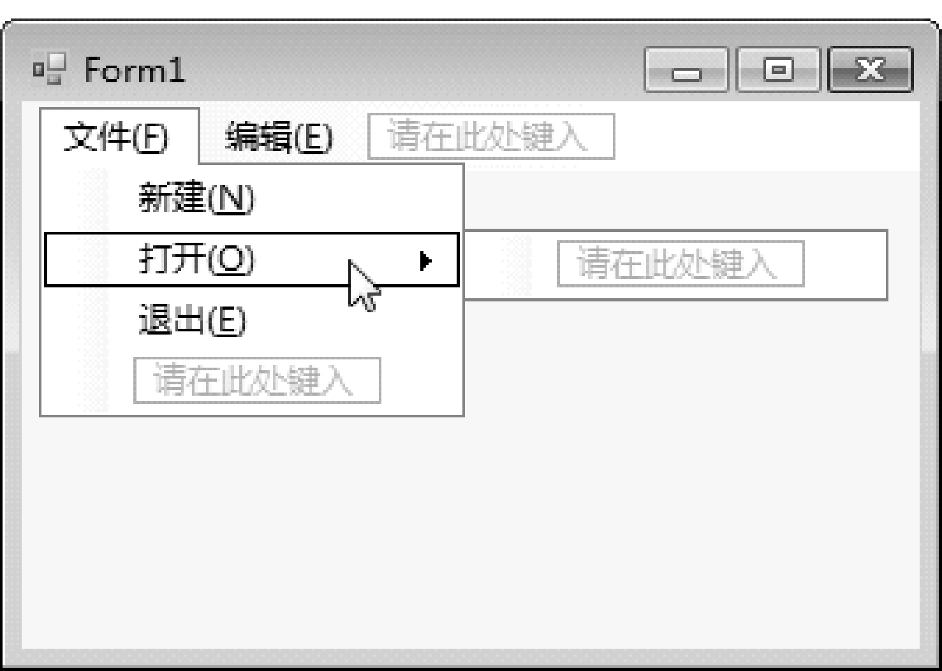
1．在设计时创建菜单
在菜单设计器中，选中设计条，在“请在此处键入”处输入“文件(&F)”，则添加了【文件】菜单，其中“(&F)”是用来定义该菜单的助记符。用这样的方法创建【文件】、【编辑】两个顶级菜单，然后依次在顶级菜单【文件】下创建三个子菜单，分别设置为【新建(N)】、【打开(O)】和【退出(E)】。最终设计效果如图4.35所示。

Slide 106
2．以编程方式创建菜单
首先，创建一个MenuStrip对象：
MenuStrip menu = new MenuStrip();
菜单中的每一个菜单项都是一个 ToolStripMenuItem 对象，因此要确定创建哪些顶级菜单项，这里我们创建【文件】和【编辑】两个顶级菜单。
ToolStripMenuItem item1 = new ToolStripMenuItem("文件(&F)");
ToolStripMenuItem item2 = new ToolStripMenuItem("编辑(&E)");
接着，使用MenuStrip的Items集合的AddRange方法一次性将顶级菜单加入到MenuStrip中。此方法要求用一个ToolStripItem数组作为传入参数：
menu.Items.AddRange(new ToolStripItem[] { item1, item2 });

Slide 107
2．以编程方式创建菜单
继续创建三个ToolStripMenuItem对象，作为顶级菜单【文件】的下拉子菜单：
ToolStripMenuItem item3 = new ToolStripMenuItem("新建(&N)");
ToolStripMenuItem item4 = new ToolStripMenuItem("打开(&O)");
ToolStripMenuItem item5 = new ToolStripMenuItem("退出(&E)");
将创建好的三个下拉菜单项添加到顶级菜单下。注意，这里不再调用 Items 属性的AddRange方法，而是调用顶级菜单的DropDownItems属性的AddRange方法：
item1.DropDownItems.AddRange(new ToolStripItem[] { item3, item4, item5 });
最后，将创建好的菜单对象添加到窗体的控件集合中：
this.Controls.Add(menu);
至此，以编程方式创建菜单就完成了，读者可自行创建更多的二级、三级菜单。

Slide 108
3．禁用和删除菜单项
禁用菜单项只需要将菜单项的 Enabled 属性设置为 false 即可。以上面创建的【打开】菜单为例，禁用该菜单项的代码如下：
item4.Enabled = false;
删除菜单项就是将该菜单项从相应 MenuStrip 的 Items 集合中删除。根据应用程序的运行需要，如果此菜单项以后要再次使用，最好是隐藏或暂时禁用而不是删除。MenuStrip 对象的Items 集合中的 Remove 方法可以删除指定的 ToolStripMenuItem 对象，用于删除顶级菜单；若要删除二级或三级菜单，则要使用父级 ToolStripMenuItem 对象的 DropDownItems 集合的Remove方法。

Slide 109
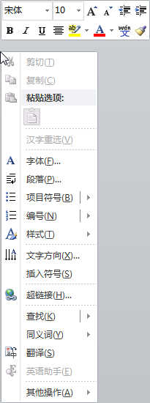
4．上下文菜单
Windows应用程序中经常会用到上下文菜单（ContextMenu），在工具箱中的图标为 ，该菜单不同于固定在菜单栏中的主菜单，它是在窗体表面的浮动式菜单。通常在单击鼠标右键的时候显示，显示的位置取决于鼠标指针所在的位置。如图4.36所示的是Word程序中的上下文菜单。

Slide 110
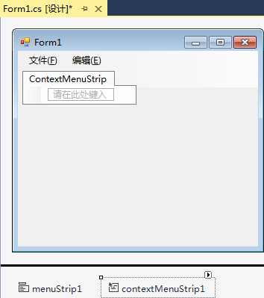
4．上下文菜单
创建上下文快捷菜单的方法是：首先将ContextMenu控件拖动到窗体中，一般显示在窗体设计区下方的组件栏里。选中ContextMenu控件，窗体的菜单栏部位会出现一个名为“ContextMenuStrip”的可视化菜单编辑器，如图4.37所示，通过该编辑器就可以用与设计主菜单中的子菜单相同的方法来设计上下文菜单。

Slide 111
02
单文档界面（SDI）

Slide 112
单文档界面（SDI）
【例4.12】 综合运用各种菜单设计技术，仿制一个Windows系统记事本程序。
（1）添加控件
新建WinForm项目，命名为“Notepad”。从工具箱中拖曳“MenuStrip”、“ContextMenuStrip”、“TextBox”和“StatusStrip”控件到窗体中。设置窗体和文本框控件的属性，如表4.20所示，将文本框的Location和Size属性调整为适当的值，使得文本框能紧贴菜单栏下边沿和状态栏上边沿。
类 别 | 名 称 | 属 性 | 设 置 值
Form | frmTxt | Text | 无标题 - 记事本
TextBox | textBox1 | Anchor | Top、Bottom、Left、Right
 |  | Multiline | True
 |  | ScrollBars | Both
 |  | ContextMenuStrip | contextMenuStrip1

Slide 113
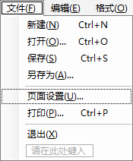
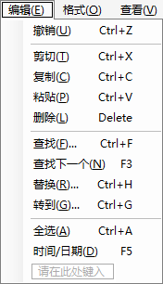
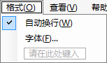
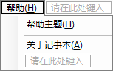
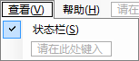
单文档界面（SDI）
（2）其他控件设置
① menuStrip1属性设置。
按照如图4.38中（a）、（b）、（c）、（d）、（e）所示分别添加主菜单及其子菜单项。在【格式】菜单的子菜单【自动换行】属性窗口中，设置“Checked”属性值为“True”。同样，在【查看】菜单的子菜单【状态栏】属性窗口中，设置“Checked”属性值为“True”。
（a）【文件】菜单及子菜单 （b）【编辑】菜单及子菜单
（c）【格式】菜单及子菜单 （d）【查看】菜单及子菜单 （e）【帮助】菜单及子菜单

Slide 114
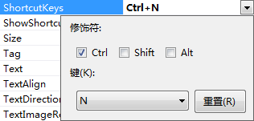
单文档界面（SDI）
打开【文件】菜单中的子菜单项【新建】的属性窗口，设置与菜单项关联的快捷键“ShortcutKeys”属性，如图4.39所示。其他子菜单的快捷键设置与此类似。

Slide 115
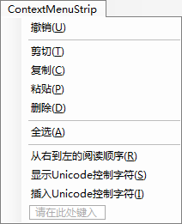
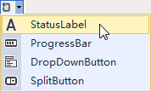
单文档界面（SDI）
② statusStrip1属性设置。
单击 图标，在下拉列表中选中“StatusLabel”选项，如图4.40所示，打开所添加的“toolStripStatusLabel1”属性窗口，将“Text”属性值设为空。
③ contextMenuStrip1属性设置。
选中“contextMenuStrip1”，在“请在此处键入”处输入“撤销(&U)”，添加【撤销】菜单项，用同样的方法添加其他快捷菜单项，如图4.41所示。

Slide 116
单文档界面（SDI）
（3）添加代码
在窗体设计器中分别双击菜单栏中的【撤销】、【剪切】、【复制】、【粘贴】、【删除】菜单按钮，在事件窗口中为上下文菜单添加事件过程代码：
private void 撤销UToolStripMenuItem_Click(object sender, EventArgs e)
{
textBox1.Undo();
}
private void 剪切TToolStripMenuItem_Click(object sender, EventArgs e)
{
textBox1.Cut();
}
private void 复制CToolStripMenuItem_Click(object sender, EventArgs e)
{
textBox1.Copy();
}
private void 粘贴PToolStripMenuItem_Click(object sender, EventArgs e)
{
textBox1.Paste();
}
private void 删除LToolStripMenuItem_Click(object sender, EventArgs e)
{
textBox1.SelectedText = "";
}

Slide 117
单文档界面（SDI）
添加文本框textBox1的“TextChanged”事件，在代码编辑窗口中添加如下代码：
private void textBox1_TextChanged(object sender, EventArgs e) // 显示行数与列数
{
string str = textBox1.Text;
int m = textBox1.SelectionStart;
int Ln = 0;
int Col = 0;
for (int i = m-1; i >= 0; i--)
{
if (str[i] == '\n')
{
Ln++;
}
if (Ln < 1)
{
Col++;
}
}
Ln = Ln + 1;
Col = Col + 1;
toolStripStatusLabel1.Text = "行:" + Ln.ToString() + "," + "列:" + Col.ToString();
}

Slide 118
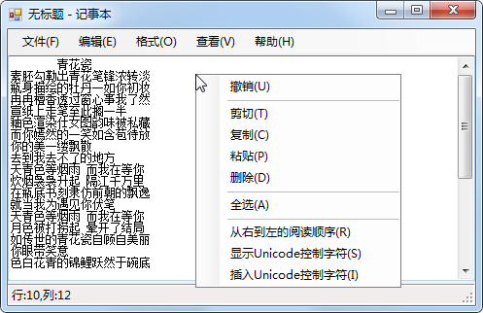
单文档界面（SDI）
（4）运行程序
运行程序，输入文字，如图4.42所示。至此，一个与Windows系统记事本程序相仿的程序就制作完成了。

Slide 119
03
多文档界面（MDI）
1．创建MDI父窗体
2．创建MDI子窗体
3．确定活动的子窗体
4．排列子窗体

Slide 120
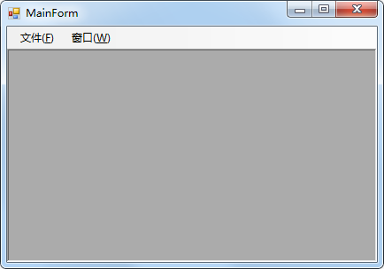
1．创建MDI父窗体
将MenuStrip组件从工具箱拖拽至窗体中，创建一个Text属性为“文件（&F）”的顶级菜单，该菜单带有“新建（N）”和“关闭（C）”两个子菜单项。再创建一个名为“窗口（W）”的顶级菜单。第 1 个菜单将在运行时创建并隐藏菜单项，而第 2 个菜单将跟踪打开MDI子窗口。此时，已创建了一个 MDI 父窗体，运行效果如图4.43所示。

Slide 121
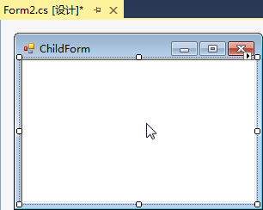
2．创建MDI子窗体
（1）在项目中添加一个如图4.44所示的窗体，作为子窗体。拖曳一个RichTextBox控件至该窗体中，在“属性”窗口中，将Anchor属性设置为“Top,Left”，并将Dock属性设置为“Fill”，这样，即使调整窗体的大小，RichTextBox 控件也会完全填充该窗体的表面区域。

Slide 122
2．创建MDI子窗体
（2）为【文件】菜单中的【新建】菜单项创建 Click 事件处理程序，代码如下：
private void 新建NToolStripMenuItem_Click(object sender, EventArgs e)
{
Form2 MDIChild = new Form2();
// 设置子窗体的父窗体
MDIChild.MdiParent = this;
// 创建一个MDI子窗体并显示
MDIChild.Show();
}

Slide 123
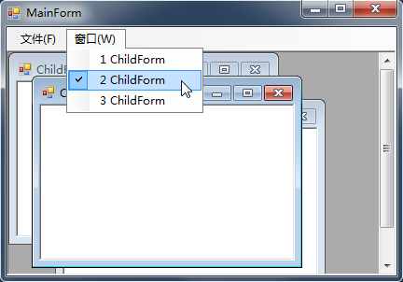
2．创建MDI子窗体
（3）运行程序，每单击一次【文件】→【新建】菜单，就会创建一个新的 MDI子窗体，运行结果如图4.45所示。

Slide 124
3．确定活动的子窗体
继续上面的例子，它具有包含RichTextBox控件的一个或多个MDI子窗口。将活动子窗体中活动控件的文本复制到剪贴板，代码如下：
protected void mniCopy_Click (object sender, System.EventArgs e)
{
// 确定活动的子窗体
childForm activeChild = this.ActiveMDIChild;
// 如果有一个活动的子窗体，找到活动的控件(在这个例子里是 RichTextBox)
if (activeChild != null)
{
try
{
RichTextBox theBox = (RichTextBox)activeChild.ActiveControl;
if (theBox != null)
{
// 把选择的文本放在剪贴板里
Clipboard.SetDataObject(theBox.SelectedText);
}
}
catch
{
MessageBox.Show("You need to select a RichTextBox.");
}
}
}

Slide 125
3．确定活动的子窗体
通常，在多文档程序的上下文中，需要将数据发送到活动子窗口，例如，将剪贴板上的文本复制到活动子窗体中的活动控件，代码如下：
protected void mniPaste_Click (object sender, System.EventArgs e)
{
// 确定活动的子窗体
childForm activeChild = this.ActiveMDIChild;
// 如果有一个活动的子窗体，找到活动的控件(在这个例子里是 RichTextBox)
if (activeChild != null)
{
try
{
RichTextBox theBox = (RichTextBox)activeChild.ActiveControl;
if (theBox != null)
{
// 创建一个新的数据对象接口的实例
IDataObject data = Clipboard.GetDataObject();
// 如果数据是文本, 那么把RichTextBox 的文本复制到剪贴板
if (data.GetDataPresent(DataFormats.Text))
{
theBox.SelectedText = data.GetData(DataFormats.Text).ToString();
}
}
}
catch
{
MessageBox.Show("You need to select a RichTextBox.");
}
}
}

Slide 126
4．排列子窗体
LayoutMdi()方法可使用4个不同 MdiLayout 枚举值中的一个，这些枚举值将子窗体显示为层叠、水平平铺或垂直平铺，或者在 MDI 窗体下部显示排列的子窗体图标。这些方法常用于菜单项的Click 事件处理程序。这样，选择菜单项可在MDI子窗口上产生所需的效果。
为了排列子窗体，用 LayoutMdi()方法为 MDI 父窗体设置 MdiLayout 枚举，枚举值如表4.21所示。
成 员 名 称 | 说 明
ArrangeIcons | 所有 MDI 子图标均排列在 MDI 父窗体的工作区内
Cascade | 所有 MDI 子窗口均层叠在 MDI 父窗体的工作区内
TileHorizontal | 所有 MDI 子窗口均水平平铺在 MDI 父窗体的工作区内
TileVertical | 所有 MDI 子窗口均垂直平铺在 MDI 父窗体的工作区内
例如，对MDI父窗体（myForm1）的子窗体使用MdiLayout枚举的“层叠”设置，代码如下：
myForm1.LayoutMdi(System.Windows.Forms.MdiLayout.Cascade);

Slide 127
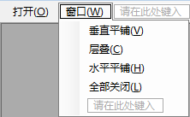
4．排列子窗体
【例4.13】 将【例4.12】中的记事本程序改写为MDI应用程序。
设计步骤：
（1）新建WinForm项目并添加控件
新建 WinForm 项目，命名为“MDINotepad”。从工具箱中拖曳 1 个“MenuStrip”到窗体中。
（2）设置控件与窗体属性
将窗体Form1重新命名为“MDIForm”，其 Text 和IsMdiContainer属性设置为“多文档记事本”和“True”，按照图4.46所示设置菜单，menuStrip1 的 MdiWindowListItem属性设置为“窗口 WToolStripMenuItem”。

Slide 128
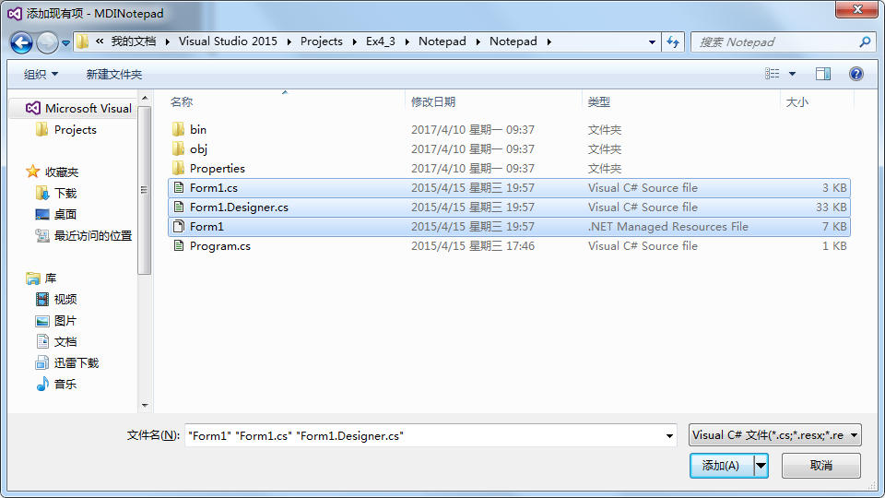
4．排列子窗体
（3）添加现有项
在解决方案资源管理器中右键单击项目名→【添加】→【现有项】，在弹出的“添加现有项”对话框中选择【例4.12】项目工程中的“Form1.cs”、“Form1.Designer.cs”和“Form1.resx”三项，如图4.47所示，单击【添加】按钮完成添加。

Slide 129
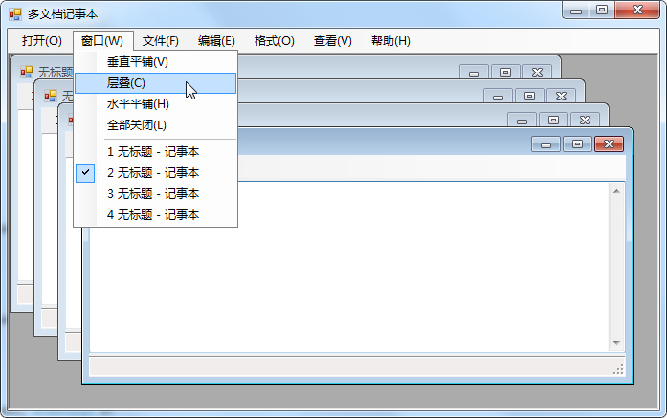
4．排列子窗体
（4）添加代码
在窗体设计器中分别双击菜单栏中【打开】和【窗口】菜单中的各个子菜单，引用命名空间“using Notepad; ”，代码。
（5）运行程序
运行程序，单击【打开】菜单创建多个记事本，用【窗口】菜单项控制各个记事本的排列效果，图4.48所示为层叠效果。

Slide 130
04
文档的打印
1．在设计时创建打印作业
2．选择打印机打印文件

Slide 131
1．在设计时创建打印作业
向窗体中添加 PrintDocument 组件，右键单击窗体并选择【查看代码】项，PrintPage 事件处理程序要求必须编写其打印逻辑代码，也必须指定要打印的材料。通过使用“属性”窗口的【事件】选项卡来连接该事件。
例如，在 PrintPage 事件处理程序中创建一个示例图形（红色矩形）作为要打印的材料，代码如下：
private void printDocument1_PrintPage(object sender, System.Drawing.Printing.PrintPageEventArgs e)
{
e.Graphics.FillRectangle(Brushes.Red, new Rectangle(500, 500, 500, 500));
}
有些程序还要为 BeginPrint 和 EndPrint 事件编写代码，有时需设置一个表示打印总页数的整数，该整数随着每页的打印而递减。PrintDialog 组件的 Document 属性可用于设置与窗体中处理的打印文档相关的属性。

Slide 132
1．在设计时创建打印作业
用户有时也希望在运行时以编程方式更改选项，可通过PrintDialog组件和 PrinterSettings类实现此目的。例如，将 PrintDialog组件从工具箱中添加到窗体，右键单击窗体并选择【查看代码】项，使用ShowDialog()方法显示 PrintDialog 组件，代码如下：
printDialog1.ShowDialog();
使用 PrintDialog 组件的 PrinterSettings 属性可检索用户的打印选项，DialogResult属性可选择打印机。

Slide 133
2．选择打印机打印文件
例如，有两个要处理的事件，在第 1 个事件（Button 控件的 Click 事件）中，实例化 PrintDialog 类，并在 DialogResult 属性中捕获用户选择的打印机。在第 2 个事件（PrintDocument 组件的 PrintPage 事件）中，将一个示例文档打印到指定的打印机，代码如下：
private void button1_Click(object sender, System.EventArgs e)
{
PrintDialog printDialog1 = new PrintDialog();
printDialog1.Document = printDocument1;
DialogResult result = printDialog1.ShowDialog();
if (result == DialogResult.OK)
{
printDocument1.Print();
}
}

Slide 134
2．选择打印机打印文件
【例4.14】 为【例 4.13】添加文本打印功能。
向记事本窗体frmTxt中拖曳一个PrintDocument组件（工具箱中的图标为 ），编写PrintPage事件过程，代码如下：
private void printDocument1_PrintPage(object sender, System.Drawing.Printing.PrintPageEventArgs e)
{
this.Text = textBox1.Text;
}

Slide 135
2．选择打印机打印文件
为【文件】→【打印】菜单项编写Click事件过程，代码如下：
private void 打印PToolStripMenuItem_Click(object sender, EventArgs e)
{
PrintDialog printDialog = new PrintDialog();
printDialog.Document = printDocument1;
DialogResult result = printDialog.ShowDialog();
if (result == DialogResult.OK)
{
printDialog.Document.Print();
}
}

Slide 136
2．选择打印机打印文件
运行程序，创建一个记事本 MDI 子窗体，如图4.49所示，在其中编辑内容后，选择【文件】→【打印】选项，弹出“打印”对话框，选择打印机后，就可以打印文档了。

